Slide 1
Fundamentos de Programación en Eafit
FUNDAMENTOS DE PROGRAMACIÓN
Departamento de Informática y Sistemas
Universidad EAFIT
2018-1

Slide 2
Algunas preguntas
Por qué Ingeniería de Sistemas (o matemática o Administración)?
Por qué en Eafit?
Cuál es mi sueño:
En 5 años
En 10 años
En 15 años

Slide 3
Ingeniería de Sistemas en Eafit
Video de la Universidad

Slide 4
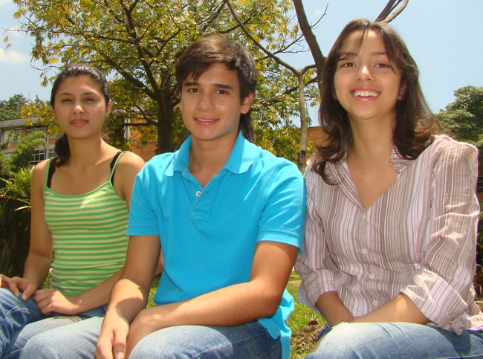
Egresados de EAFIT
Emprendimiento
Industria
Investigación

Slide 5

Ingeniería de Sistemas en Eafit
Emprendimiento
Intergrupo:
http://www.intergrupo.com/
Una de las principales casas de software del país.
Aprox. 1400 empleados en Colombia y 300 fuera del país
Oficinas en:
Colombia
Estados Unidos
España
Ecuador

Slide 6
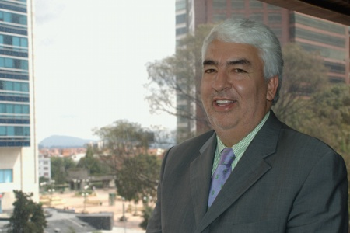
Ingeniería de Sistemas en Eafit
Emprendimiento
Intergrupo
Darío Solórzano: Uno de los ejecutivos del año – Revista Dinero.

Slide 7
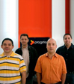

Ingeniería de Sistemas en Eafit
Emprendimiento:
http://www.pragma.com.co/

Slide 8

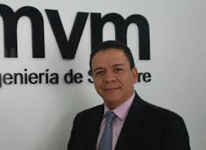
Ingeniería de Sistemas en Eafit
Emprendimiento:
http://www.mvm.com.co

Slide 9

Ingeniería de Sistemas en Eafit

Slide 10
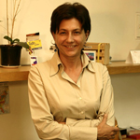

Ingeniería de Sistemas en Eafit
Emprendimiento:
Choucair Testing
Primera empresa de testing en Medellín
Fundada por María Clara Choucair
Oficinas en Perú y Ecuador
http://www.choucairtesting.com/

Slide 11
Ingeniería de Sistemas en Eafit
Y muchas otras…

Slide 12
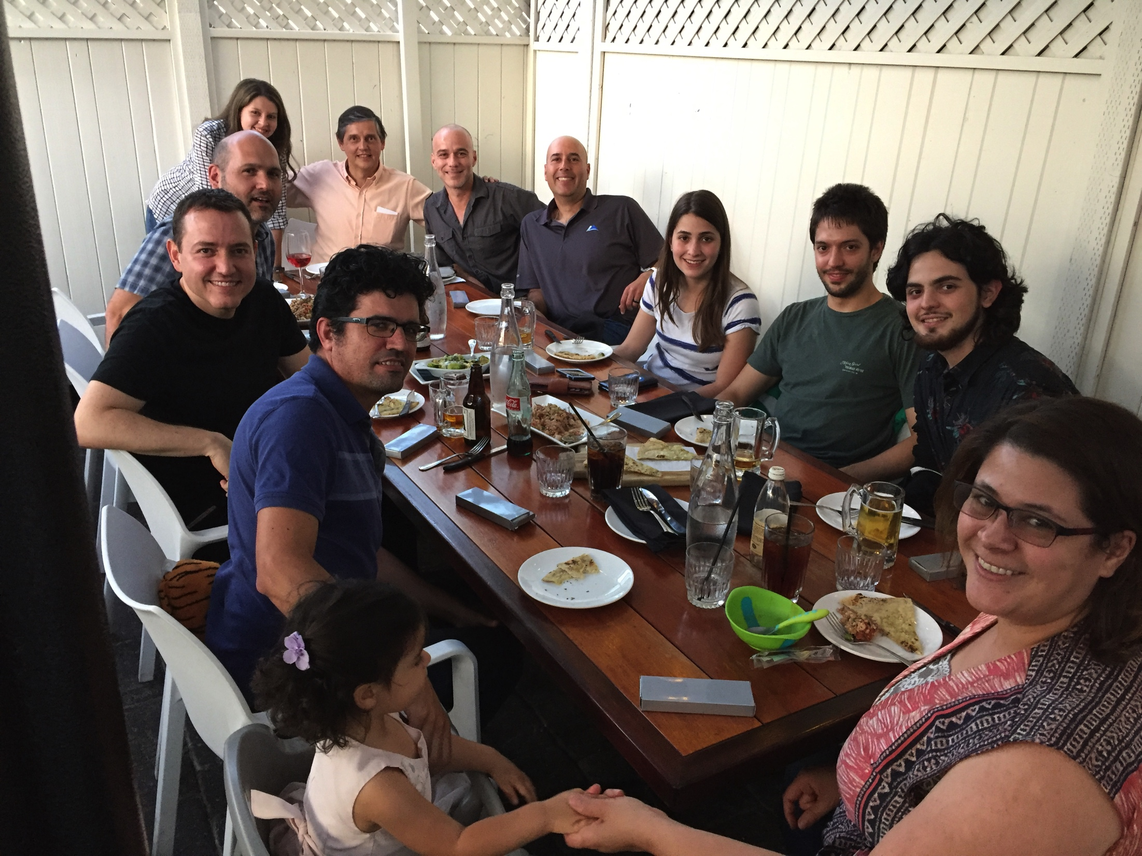
Ingeniería de Sistemas
Industria (Silicon Valley)

Slide 13
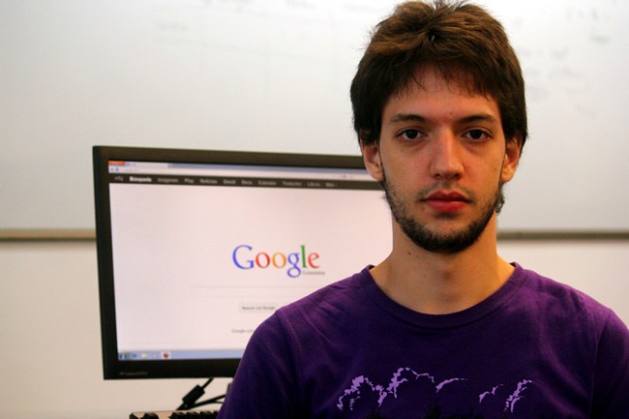
Ingeniería de Sistemas
Industria:
Andrés Mejía (Google)

Slide 14
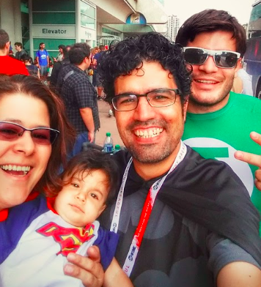
Ingeniería de Sistemas
Industria:
Carlos David Correa (Google)

Slide 15

Ingeniería de Sistemas:
Industria:
Jesús Arango
(Cisco)

Slide 16
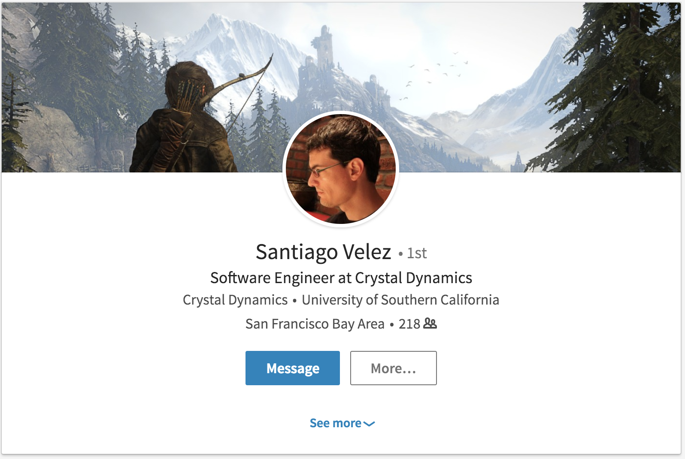
Ingeniería de Sistemas
Santiago Vélez (Crystal Dynamics)

Slide 17
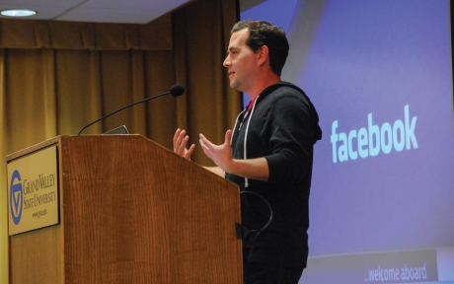
Ingeniería de Sistemas:
Industria:
Alex Restrepo (Facebook – Rift)
Daniel Hernández (Amazon)
Alejandro Montoya (Electronic Arts)
Mauricio Álvarez (Microsoft)

Slide 18
Ingeniería de Sistemas en Eafit
Academia
Juan David Velásquez
http://publications.csail.mit.edu/abstracts/abstracts07/jvelas/jvelas.html
http://www.ai.mit.edu/projects/humanoid-robotics-group/people.html

Slide 19
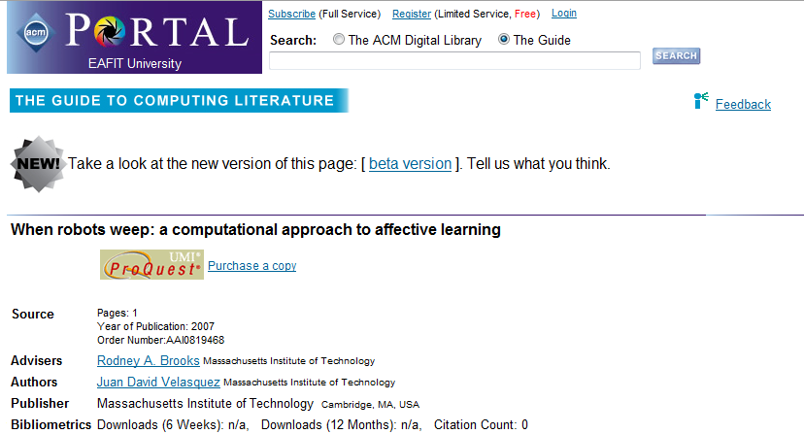
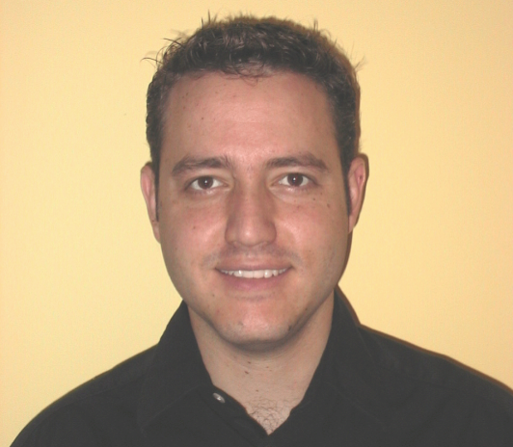
Ingeniería de Sistemas en Eafit
Juan David Velásquez

Slide 20
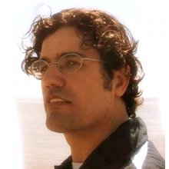
Ingeniería de Sistemas en Eafit
Academia
Carlos David Correa
http://vis.cs.ucdavis.edu/~correac/
http://people.llnl.gov/correa23
Rutgers, UC Davis
Google

Slide 21

Ingeniería de Sistemas en Eafit
Academia:
Christian Trefftz
http://www.cis.gvsu.edu/~trefftzc/
Profesor en GVSU

Slide 22


Ingeniería de Sistema en Eafit
Otros académicos:
Julio López (CMU) (http://www.cs.cmu.edu/~jclopez/)
María Cecilia Vélez (http://www.caip.rutgers.edu/~mariacv/)
…

Slide 23
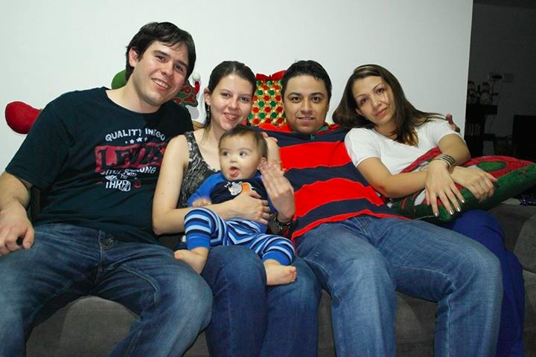
Ingeniería de Sistemas
Academia:
Luz Adriana Jaramillo
(Ing. Soft. C. Mellon)

Slide 24

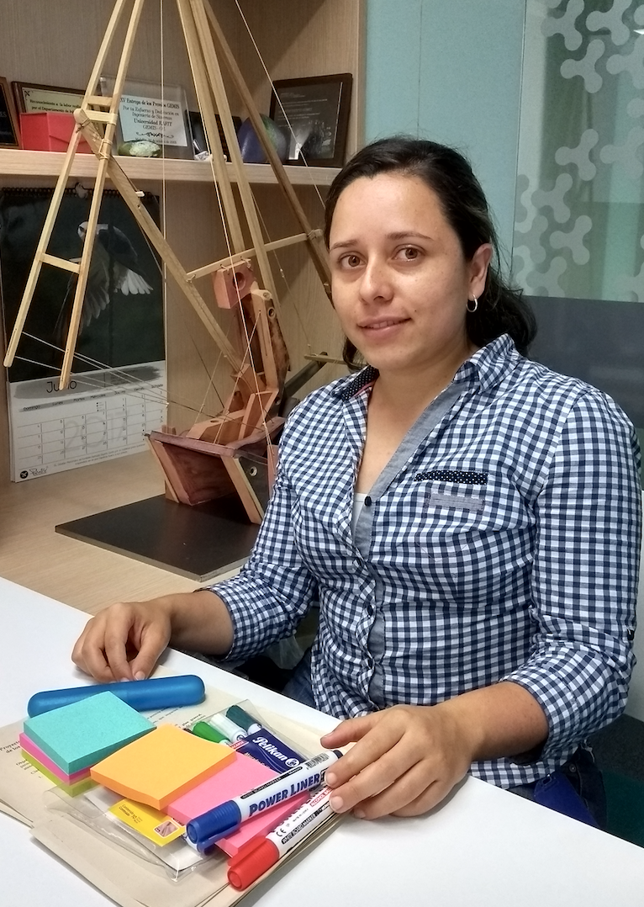
Ingeniería de Sistemas
Doble titulación en Thompson Rivers University (Canadá)
Doble titulación en Brest (Francia)

Slide 25
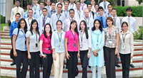
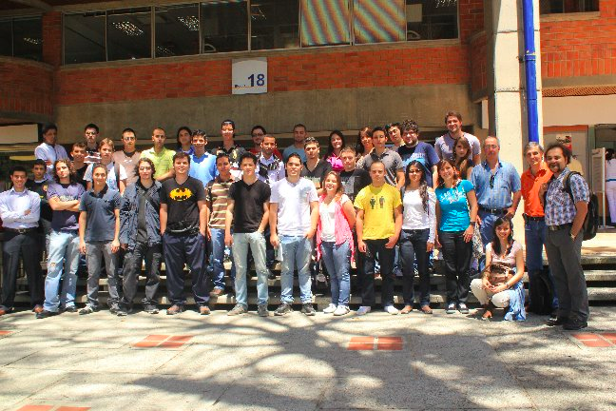
Estudiantes de Sistemas en Infosys
Infosys ha invitado durante años a estudiantes de sistemas colombianos a una capacitación en India.
EAFIT: la mayor participación
http://www.mineducacion.gov.co/cvn/1665/w3-article-266194.html

Slide 26
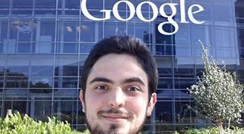
Estudiantes de Sistemas en Google
Pasantías en Google:
Santiago Palacio
Ana Echavarría
Santiago Zubieta

Slide 27
Ingeniería de Sistemas (y Matemática y Administración) en Eafit
Dónde te vamos a ayudar a llegar a ti?

